Slide 1
麻將台數辨識系統
B10607056 梁安誠
指導教授：鐘聖倫教授

Slide 2
目錄
情境描述
安裝教學
軟體硬體
使用模組
功能介紹
影片展示
程式解說
參考資料

Slide 3
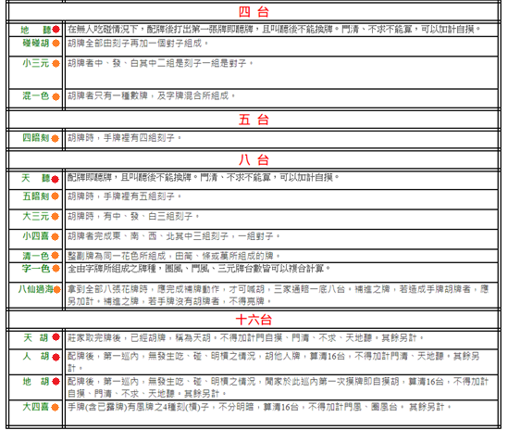
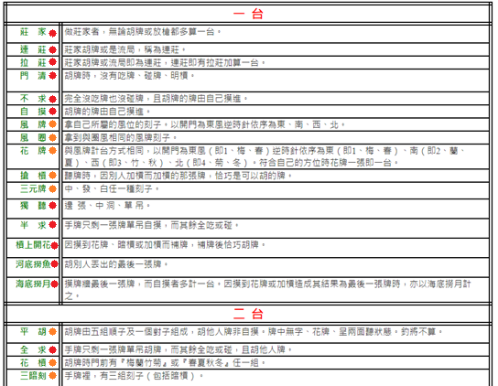
情境描述
打麻將胡牌時卻不知道台數怎麼計算

Slide 4
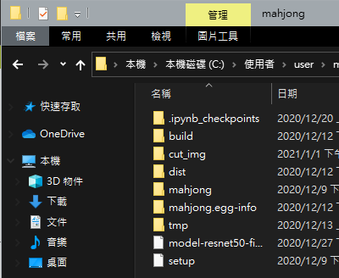
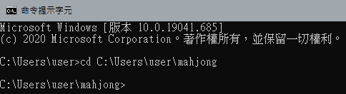
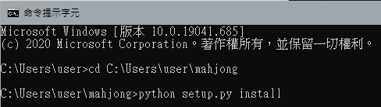
安裝教學
解壓縮後得到mahjong資料夾
在命令提示字元中切換路徑
使用python setup.py install安裝
等待安裝

Slide 5
軟體硬體
軟體環境
硬體環境
Windows 10/ CPU：AMD R5 3600/ RAM：16GB/ GPU：RTX2070
硬體設備
網路攝影機 logitech c920 pro
Python 3.6.10

Slide 6
使用模組
opencv (擷取影像、轉灰階圖、模糊處理、邊緣偵測、圖片存取)
argparse (讀取命令列引數)
os (目錄遍歷、變更目錄、刪除圖片)
numpy (數值處理、矩陣運算)
imutils (圖像處理)
tkinter (使用者介面)
tensorflow (模型訓練、預測)

Slide 7
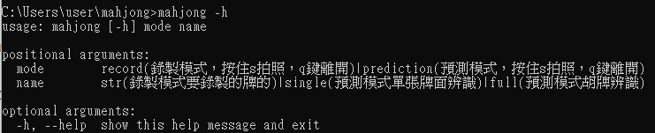
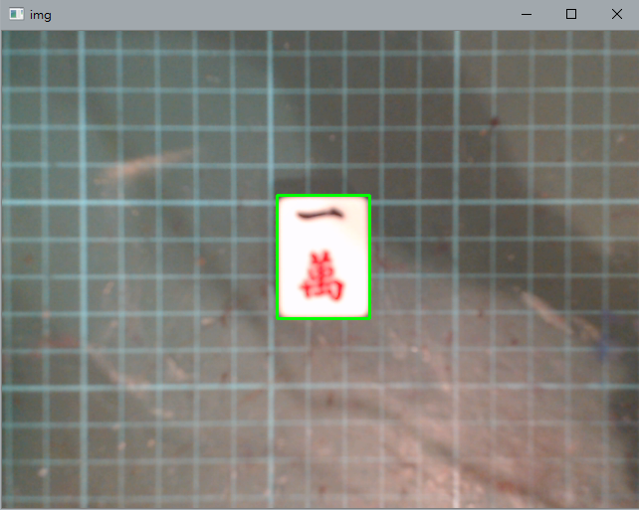
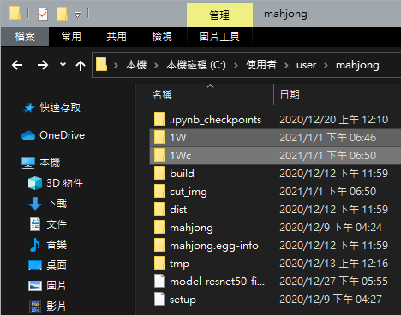
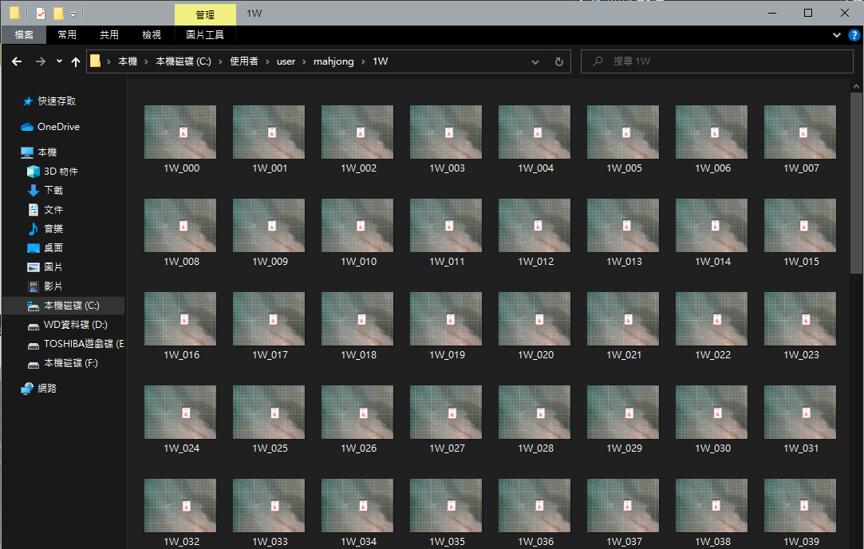
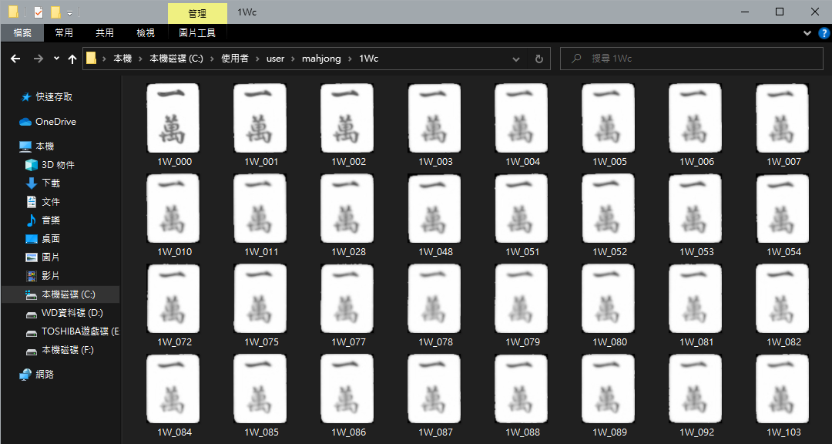
功能介紹
1.錄製模式
>mahjong record 1W #錄製label為[1W]的data
攝影機開啟後，按住s拍攝
按q離開後會產生兩個資料夾
分別是原始圖檔與切割後的data

Slide 8
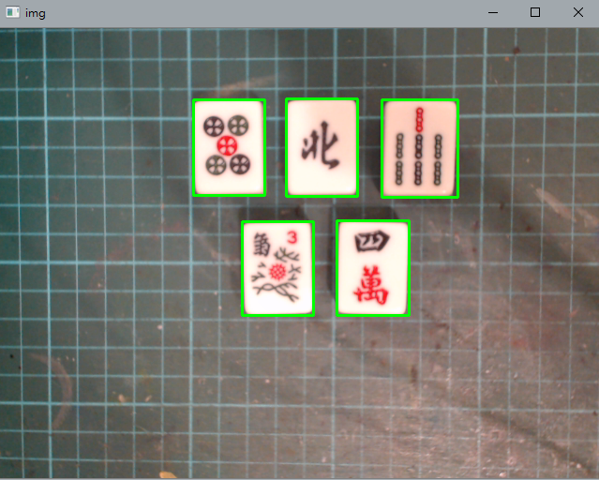
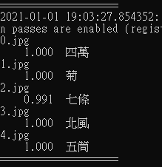
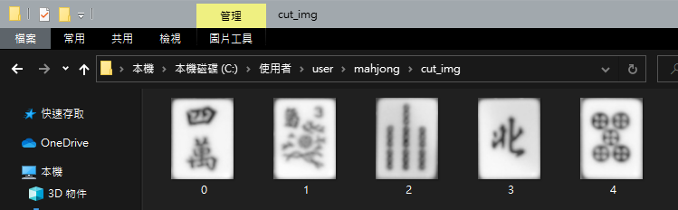
功能介紹
2.預測模式-單張
>mahjong prediction single #錄製並預測多個單張麻將
可以到cut_img資料夾中確認
分別顯示每張牌的
信心度與預測結果
綠色框框代表能切割出的麻將
按下s即可進入預測

Slide 9















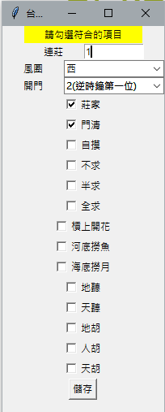
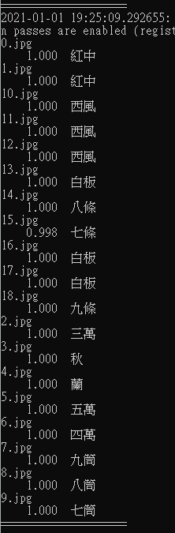
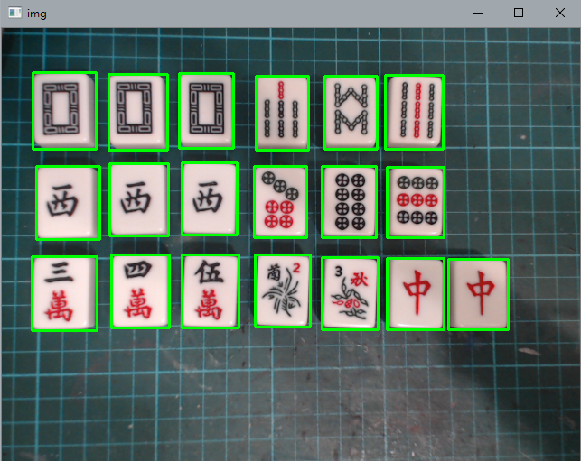
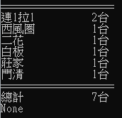
功能介紹
胡牌必須湊滿五副順子(連續3張)或刻子(同樣3張)及一組對子(同樣兩張)
3.預測模式-胡牌
>mahjong prediction full #錄製並辨識胡牌結果
按下s進入預測
有些參數需要使用者輸入
預測結果

Slide 10
影片展示

Slide 11
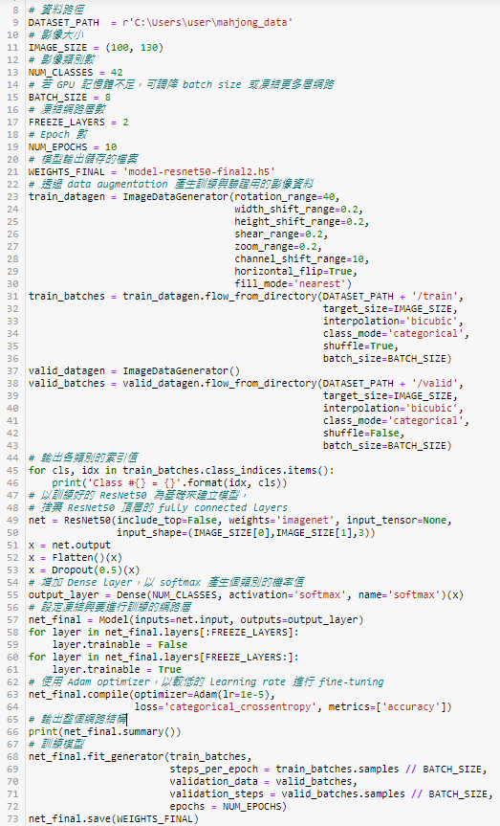
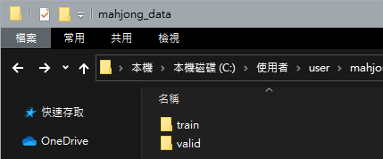
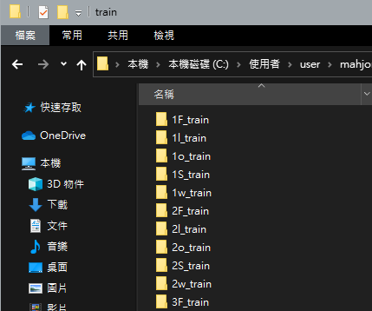
程式解說
訓練模型

Slide 12
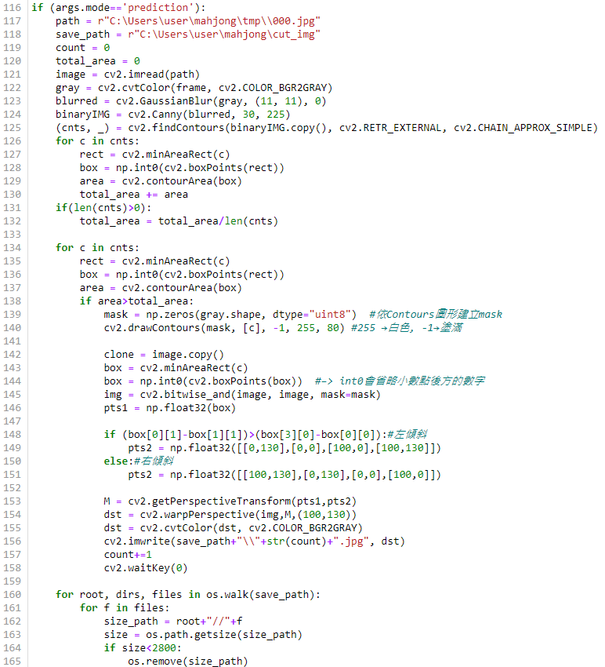
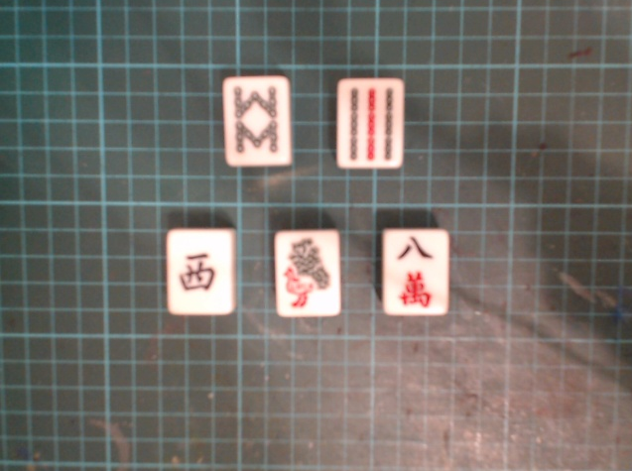
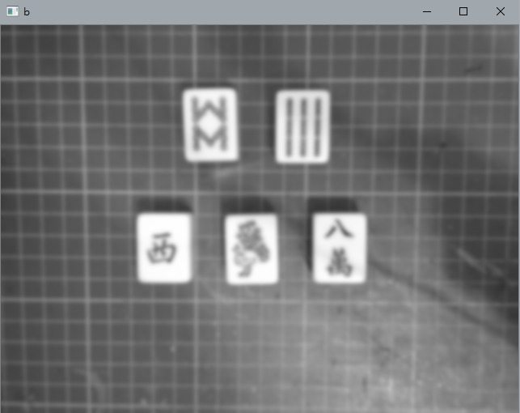
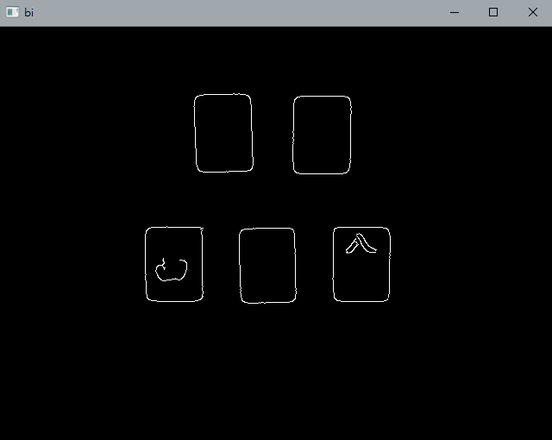
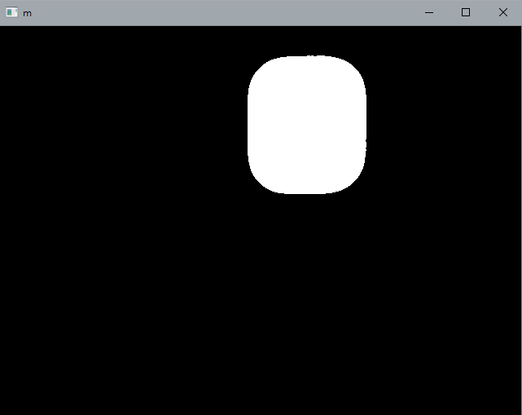
程式解說
找邊緣
切出單張麻將
C:\Users\user\mahjong\mahjong\record.py
計算所有邊緣平均面積
傾斜校正與圖片存檔
刪除切割錯誤的圖片

Slide 13
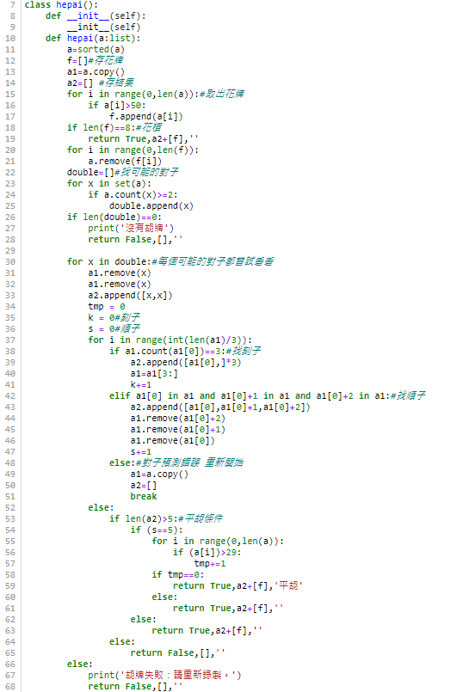
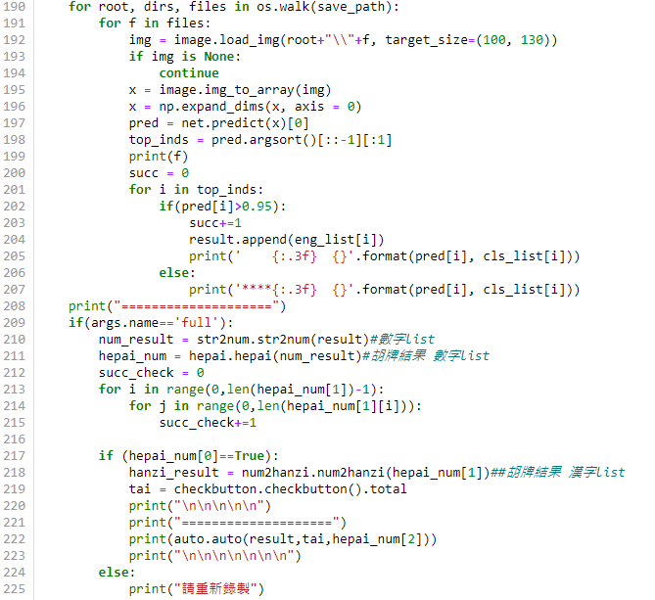
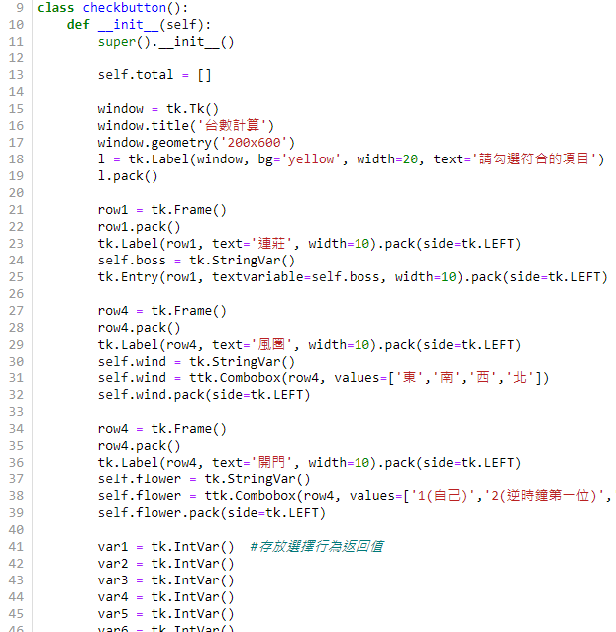

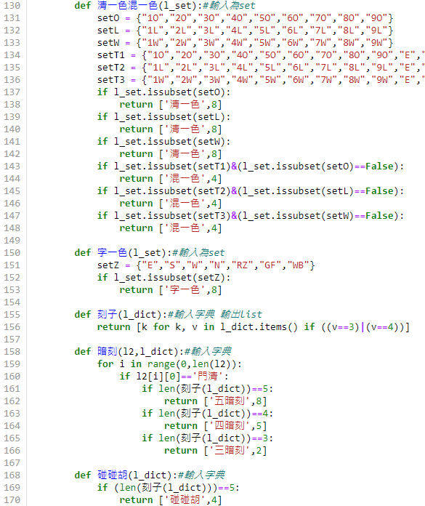
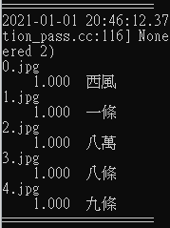
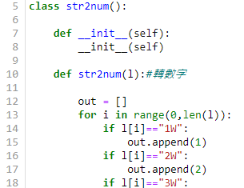
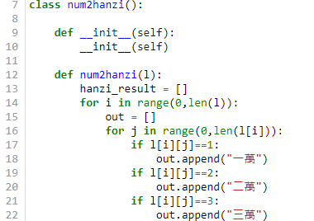
程式解說
讀取圖片並轉成array
預測
進入預測
C:\Users\user\mahjong\mahjong\record.py

Slide 14
參考資料
邊緣偵測 https://chtseng.wordpress.com/2016/12/05/opencv-contour%E8%BC%AA%E5%BB%93/
射影校正 http://www.1zlab.com/wiki/python-opencv-tutorial/opencv-image-prespective-projection/
ResNet-50 https://blog.gtwang.org/programming/keras-resnet-50-pre-trained-model-build-dogs-cats-image-classification-system/
麻將台數 http://atawmj.org.tw/memu015.htm
判斷胡牌 https://www.cnblogs.com/guangzhao17/p/8167302.html

